Slide 1
Visual Studio 2026 설치
(C언어 및 C++ 학습을 위한)
2026년 최신 버전 사용
박용준 강사
Microsoft MVP 2025-2026
데브렉(http://www.devlec.com)
http://youtube.com/@VisualAcademy

Slide 2
2025년 C 언어 학습을 위한
Visual Studio Code 설치
(VS Code + GCC)
박용준 강사
데브렉(www.devlec.com)
Microsoft MVP 2024-2025
https://youtube.com/@JavaCampus

Slide 3
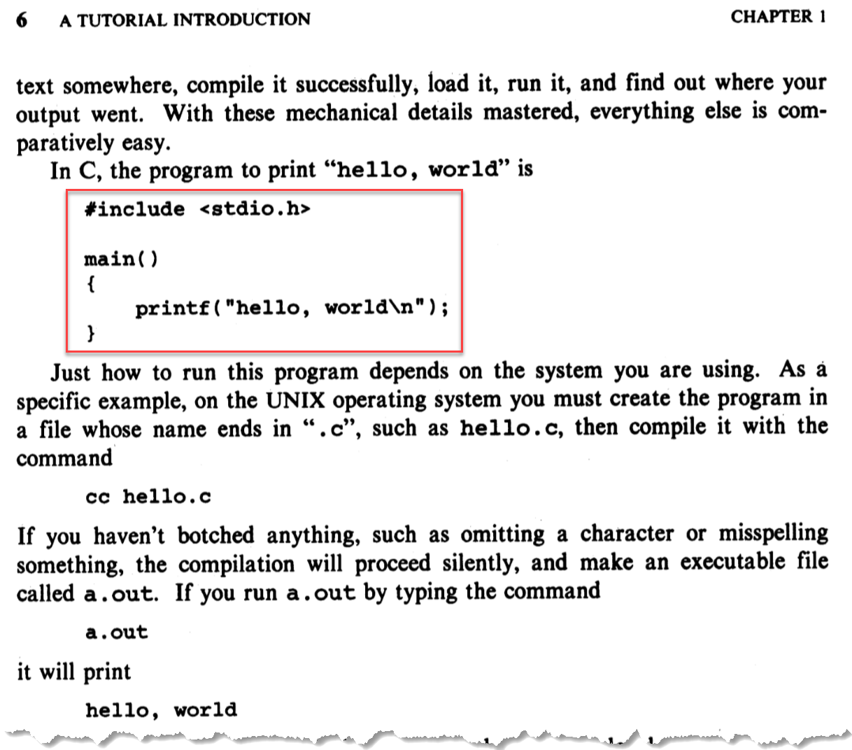
Hello World
C Programming Language
  1978
  데니스 리치

